Slide 1





大数据开发技术
信息与计算机工程学院
卢洋

Slide 2
Hadoop运行模式
4 Hadoop运行模式
4.3 完全分布式运行模式
4.3.5 SSH免密登录配置

Slide 3
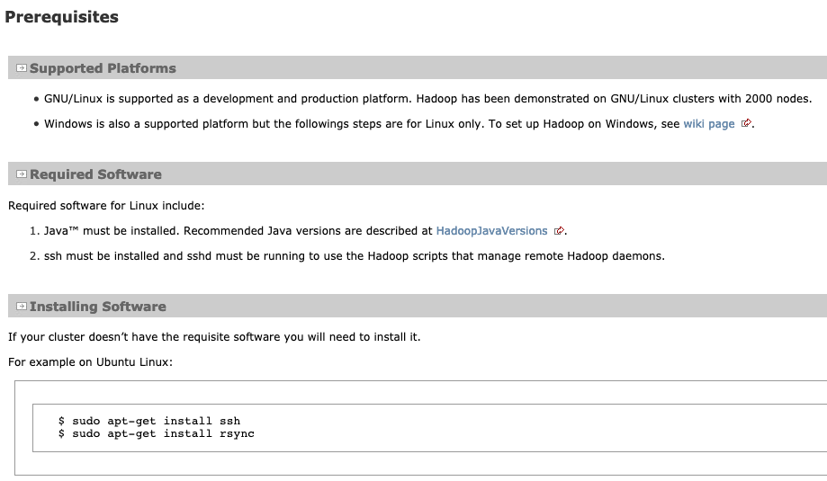
SSH免密登录

Slide 4
SSH免密登录
1. 配置SSH
（1）基本语法
# ssh 另一台主机的IP/主机名
（2）ssh连接出现“Host key verification failed”
输入“yes”即可。
（3）root用户不能登录
编辑/etc/ssh/sshd_config，将PermitRootLogin的值设置为yes。

Slide 5
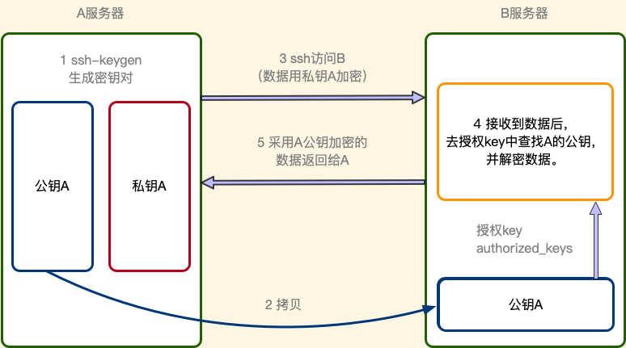
SSH免密登录
2. 免密登录配置
（1）免密登录原理

Slide 6
SSH免密登录
（2）生成公钥和私钥
# ssh-keygen -t rsa
生成两个文件：id_rsa（私钥）、id_rsa.pub（公钥）
（3）将公钥拷贝到要免密登录的目标机器上
# ssh-copy-id 目标机器的IP

Slide 7
集群配置
3. ~/.ssh路径下的文件功能解释
known_hosts | 记录ssh访问过的主机的公钥（public key）
id_rsa | 生成的私钥
id_rsa.pub | 生成的公钥
authorized_keys | 存放授权过的免密登录主机公钥

Slide 8
THANK YOU

